Slide 1
Ввод информации в память компьютера
Устройства ввода информации
Клавиатура
Основная позиция пальцев на клавиатуре
Это интересно

Slide 2
Ключевые слова
Клавиатура
Основная позиция пальцев
Слепая десятипальцевая печать

Slide 3
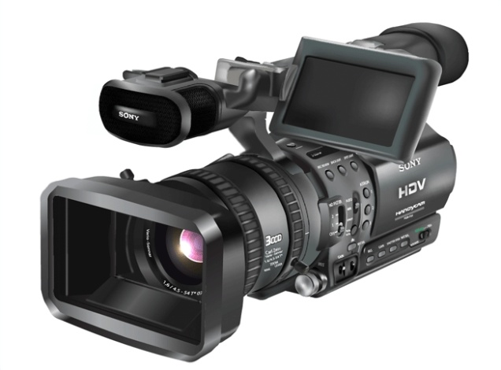
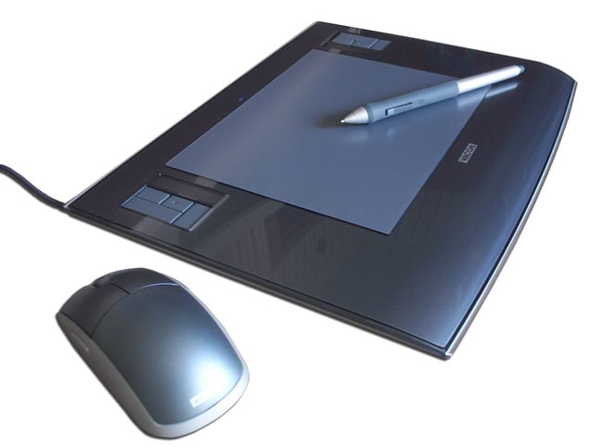
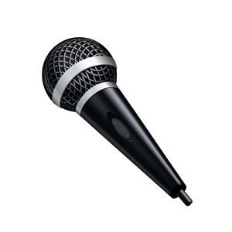
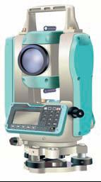
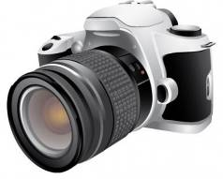
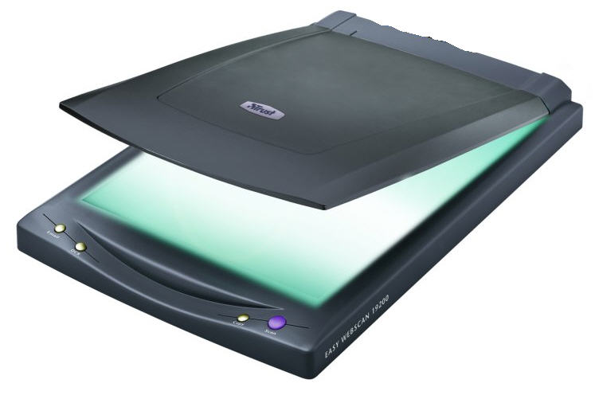
Устройства ввода информации
Для ввода в компьютер различной информации используются специальные дополнительные устройства.

Slide 4
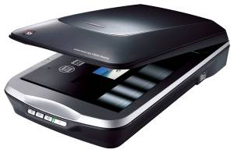
Ввод графической информации
рисунок
сканер

Slide 5
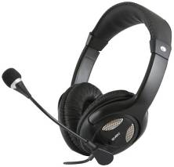
Ввод звуковой информации
микрофон

Slide 6
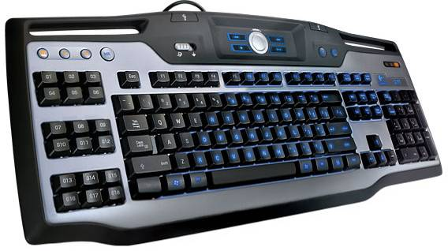
Клавиатура
Клавиатура – важнейшее устройство ввода информации в память компьютера.

Slide 7
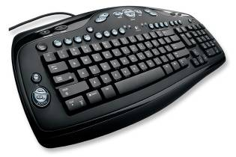
Ввод текстовой информации
Клавиатура – это электронное устройство. Обращаться с ней нужно бережно и аккуратно.
текст
Клавиатура – это электронное устройство. Обращаться с ней нужно бережно и аккуратно.
клавиатура

Slide 8
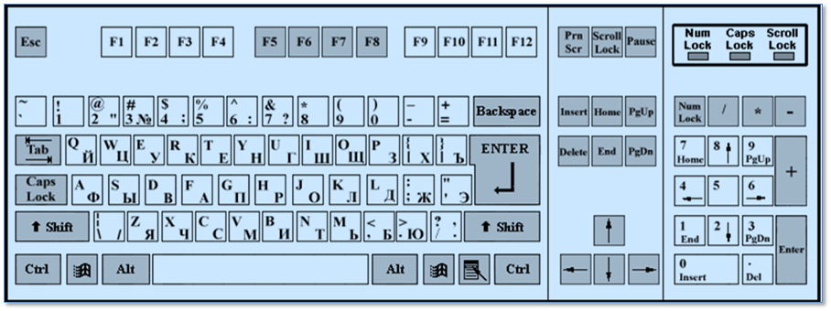
Группы клавиш
Функциональные
клавиши
Клавиши дополнительной
клавиатуры
Символьные
клавиши
Клавиши
управления
курсором
Специальные
клавиши

Slide 9
Давайте повторим
- Функциональные клавиши
- Специальные клавиши
- Символьные клавиши
- Клавиши управления
курсором
- Клавиши дополнительной клавиатуры

Slide 10
Назначение специальных клавиш
– завершение ввода абзаца
– изменяют действия других клавиш
– отмена последней команды
– удаление символа слева
– удаление символа справа
– переключает режим ввода букв

Slide 11
Клавиши управления курсором
– перевод курсора на страницу вверх
– перевод курсора на страницу вниз
– перевод курсора в начало строки
– перевод курсора в конец строки
– перемещение курсора по тексту в заданном направлении

Slide 12
Давайте подумаем
Какое слово получится в результате последовательности действий?
КОТ|ЁНОК
Delete
Delete
Delete
Delete
Проверка
КОТ

Slide 13
Давайте подумаем
Какое слово получится в результате последовательности действий?
МАРТ|ЫШКА
←
←
←
Delete
Delete
Delete
МЫШКА
Проверка

Slide 14
Давайте подумаем
Какое слово получится в результате последовательности действий?
КОРОВ|А
BackSpace
BackSpace
КОРА
Проверка

Slide 15
Основная позиция пальцев на клавиатуре
Чтобы быстро вводить информацию с клавиатуры, нужно владеть слепым десятипальцевым способом печати, то есть использовать при наборе все десять пальцев и смотреть при этом на экран, а не на клавиши.

Slide 16
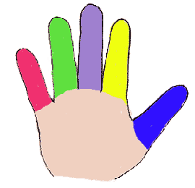
Основная позиция пальцев на клавиатуре
При печати слепым десятипальцевым способом необходимо постоянно держать руки в соответствии с основной позицией пальцев.
Левая рука
Правая рука
Ф
Ы
В
А
О
Л
Д
Ж
Пробел

Slide 17
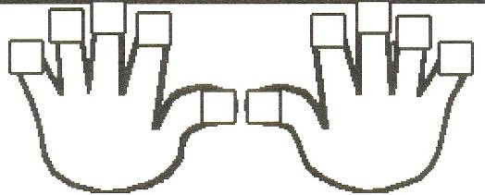
Зоны «ответственности» пальцев

Slide 18
Самое главное
Современные компьютеры могут обрабатывать числовую информацию, текстовую информацию, графическую информацию, видеоинформацию, звуковую информацию.
Клавиатура — важнейшее устройство ввода информации в память компьютера. Все её клавиши можно условно разделить на следующие группы: функциональные клавиши; символьные (алфавитно-цифровые) клавиши; клавиши управления курсором; специальные клавиши; клавиши дополнительной клавиатуры.
Клавиатура — электронное устройство. Обращаться с ней следует бережно и аккуратно.
Желательно владеть слепым десятипальцевым способом печати.

Slide 19
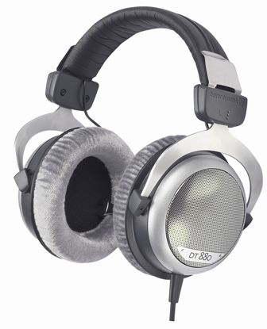
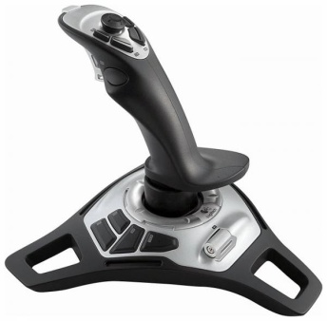
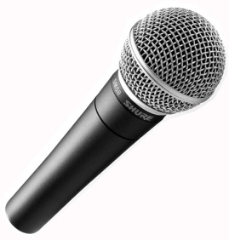
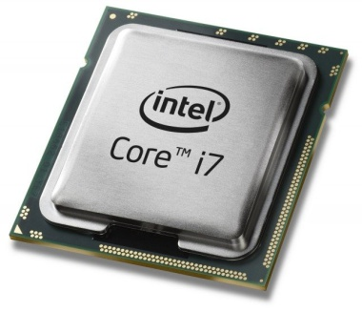
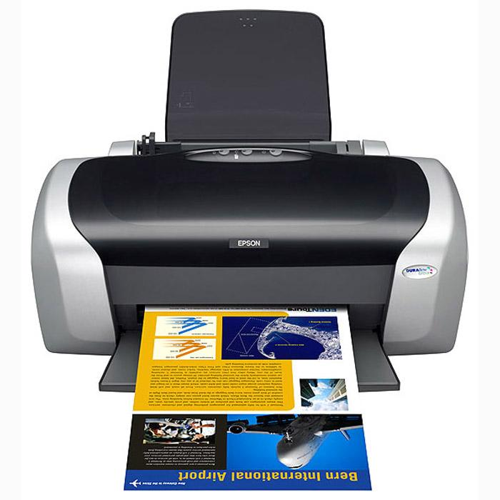
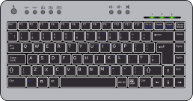
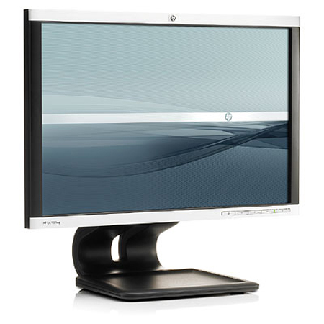
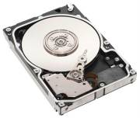
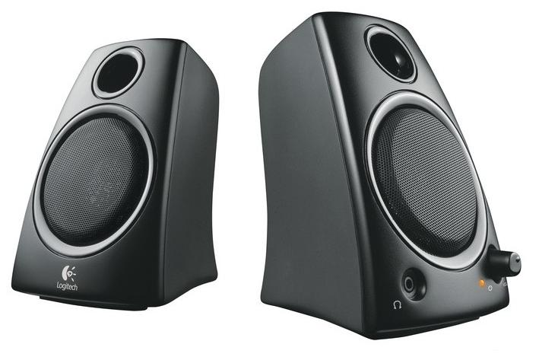
Вопросы и задания
?
1. Назовите устройства ввода информации в компьютер.
Проверка

Slide 20
Вопросы и задания
?
2. Найдите и зачеркните «лишнюю» клавишу в каждой группе.
Shift
Ctrl
II
Home
End
I
Home
Esc
F12
PageUp
III
А
F
IV
! 1
* 8
F1
Пробел
⁺ =
*
Проверка

Slide 21
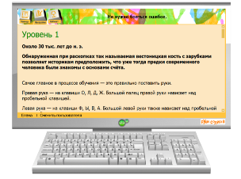
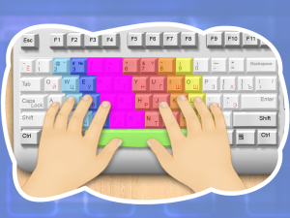
Это интересно
Найдите в электронном приложении к учебнику эти ресурсы и познакомьтесь с ними
Программа Клавиатурный тренажёр
2. Анимация«Положение рук. Привязка клавиш к пальцам» (sc.edu.ru)

Slide 22
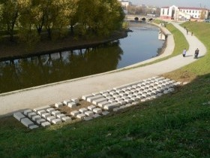
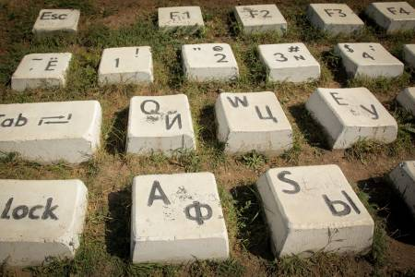
Это интересно
“Памятник Клавиатуре” установлен в Екатеринбурге.
Каждая из 86 бетонных клавиш весит около 80 кг («пробел» - 500 кг).
Кнопки бетонной клавиатуры, являются импровизированными скамейками, на которых могут посидеть прохожие.

